Slide 1
Karriärvägledning Mina sidor för fristående aktörer
Användarstöd 2024-05-15

Slide 2
Uppdateringar i användarstödet
2024-05-15
Avvikelserapport
2024-02-15
Händelseöversikt
2024-01-16
Deltagarkort
2023-09-19
Deltagare & tjänst –Aktivitetsrapporter
Handlingsplan
2023-06-30
Tolktjänsten på Mina sidor fristående aktörer

Slide 3
Innehållsförteckning
Behörighet och administration finns i separat användarstöd.
Uppdateringar i användarstödet
Karriärvägledning
Bra att veta
Mina deltagare, deltagarinformation
Se mina deltagare
Sök deltagare
Filtrering Händelseöversikt Deltagarkort
Handlingsplan Boka ett första möte Del 1
Individuellt schema
Videomöten
Skapa och skicka rapporter
Skapa rapport
Inskickade rapporter
Gemensam planering Distans Aktiviteter Inskickade rapporter Del 2
Avvikelserapport Frånvaro Rätta fel i inskickad avvikelserapport frånvaro
Informativ rapport
Skapa informativ rapport, utan bilaga
Skapa informativ rapport, med bilaga
Slutredovisning Skapa slutredovisning
Avslag
Kartläggning & Kompetens
Välj deltagare
Redigera
Kompetens
Utbildning
Arbetslivserfarenhet
Sökta jobb
Tolk Tolktjänsten på Mina sidor fristående aktörer
Bokningsformuläret Inleverera tolkbokning efter tolktillfället
Avboka tolk innan tolktillfället Exportera deltagarinformation Datum & tjänster
Redan exporterade deltagare & format
Exportera till Excel
Maskade personuppgifter
Vem gör vad
Så här ser det ut i systemstödet

Slide 4
Karriärvägledning (KVL)
KVL är en tjänst som vänder sig till arbetssökande som behöver karriärvägledning och stöd i att hitta en realistisk inriktning utifrån sina egna förutsättningar och omvärldens krav.
Syftet med tjänsten är ge deltagaren stöd och möjlighet till att göra väl genomtänkta val för att hitta hållbara vägar till utbildning och arbete.
Tjänstens innehåll
Del 1 Fördjupad kartläggning, introduktion och gemensam planering, rikttid 5 dagar
Del 2 Kvalificerad karriärvägledning, rikttid 35 dagar
I båda delarna finns både obligatoriska och valbara aktiviteter
En examinerad studie- och yrkesvägledare ska ansvara för varje deltagares sammanhållna vägledningsprocess.
Tolk och språkstöd ska användas vid behov och bekostas av Arbetsförmedlingen.

Slide 5
Mina deltagare, deltagarinformation

Slide 6
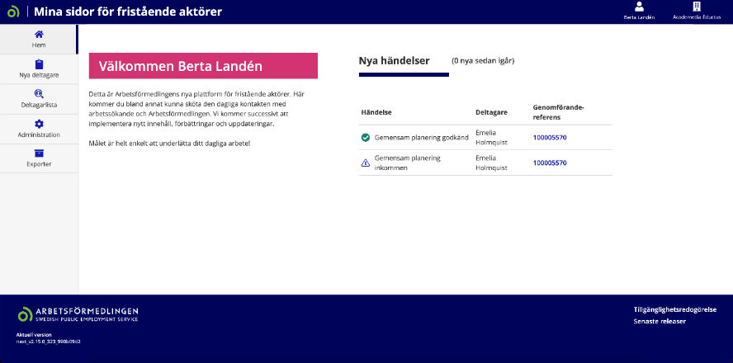
Se mina deltagare
För att få fram dina tilldelade deltagare klickar du på fliken Deltagarlista.
Under Nya händelser ser du de senaste händelserna för alla dina deltagare.

Slide 7
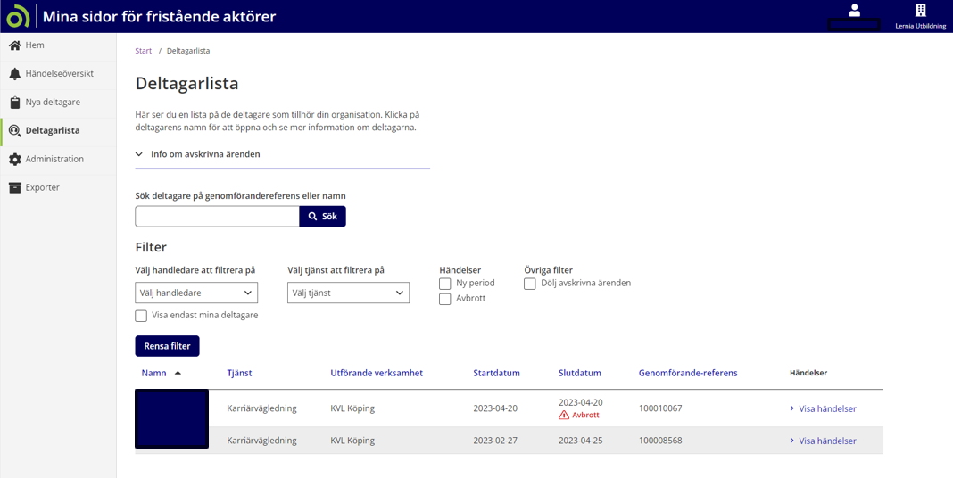
Sök deltagare
Här får du en lista över de deltagare som tillhör din organisation.
För att se enbart dina deltagare bockar du för rutan
Visa endast mina tilldelade deltagare.
Vill du se deltagare som står på en annan handledare väljer du den handledaren i rullisten.
Du kan söka efter deltagare i sökrutan genom att skriva deltagarens namn eller på genomförandereferens.
I listan på deltagare kan du se deltagarens händelser genom att klicka på Visa händelser.

Slide 8
Filtrering
Under Välj tjänst att filtrera på kan du filtrera fram deltagaren tillhörande en specifik tjänst genom att välja tjänst i rullisten.
Under Händelser kan du filtrera fram deltagare som har ett avbrott eller deltagare som fått beslut om ny period genom att klicka i respektive ruta.
Under Övriga filter kan du välja att dölja de deltagare/avrop som är avskrivna.
Klicka på ikonen för info om du vill ha information om vad ett avskrivet ärende innebär.
För att rensa alla valda filter, klicka på Rensa filter.

Slide 9
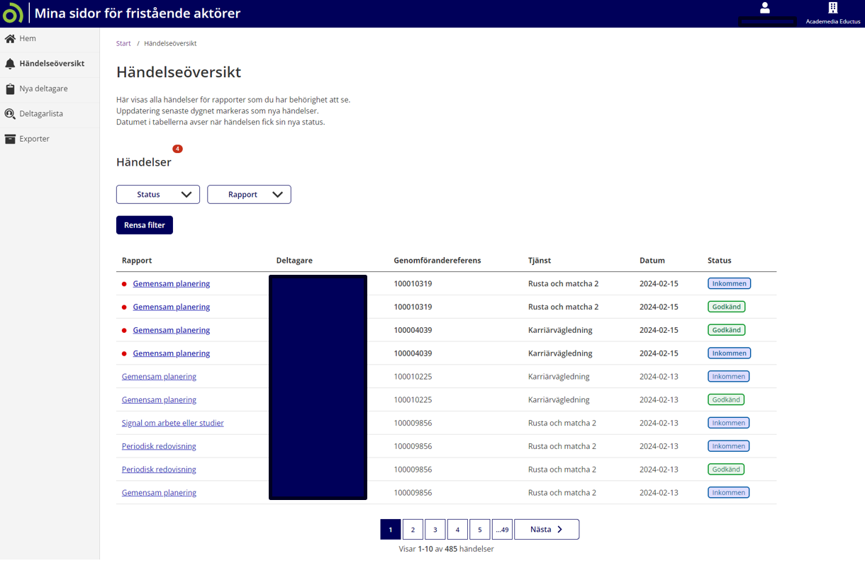
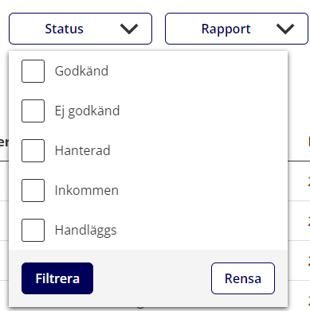
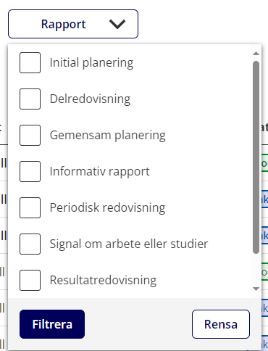
Händelseöversikt
I händelseöversikten ser du händelser/status kopplat till de rapporter som skickats in för deltagare.
Du som har behörighet för rapportering, planering och information om deltagare har tillgång till händelseöversikten och kan se händelser för dina deltagare. Du har möjlighet att filtrera på status och rapporter.
En notis visas för antalet nya händelser som skett den senaste dagen, de visas även högst upp i listan med en röd markering. Observera att andra typer av händelser inte visas här. Exempelvis avbrott finner du under visa händelser i deltagarlistan, se bild 7.

Slide 10
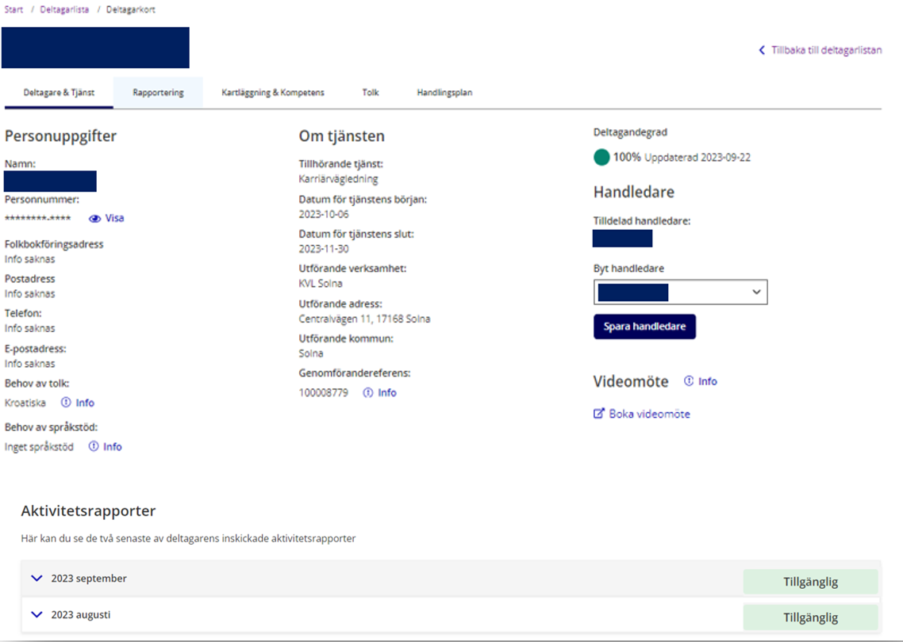
Deltagarkort
Här ser du flikarna:
Deltagare & tjänst
Rapportering
Kartläggning & Kompetens
Tolk
Handlingsplan
Under fliken Rapportering, rapporterar du för gemensam planering, avvikelserapport, informativ rapport och slutrapportering.

Slide 11
Deltagare & tjänst
Här ser du personuppgifter, information om tjänsten och vilken handledare deltagaren har.
Deltagarens personnummer ligger dolt på sidan. För att få fram personnumret klicka på Visa bredvid det lilla ögat.
Här ser du om deltagaren har behov av tolk och/eller språkstöd och i så fall på vilket språk.
Deltagandegrad visar den procentsats deltagaren ska delta hos er i tjänsten.
För att byta handledare väljer du ny handledare i rullistan under rubriken Byt handledare. Klicka sedan på knappen Spara handledare.

Slide 12
Deltagare & tjänst – Genomförandereferens och avbrott
Under fliken Deltagare & tjänst hittar du även Genomförandereferens, vilket är det referensnummer du ska använda dig av i kontakten med Arbetsförmedlingen.
Du kan även använda genomförandereferensen till att söka fram en order i Leverantörsportalen.
Du hittar även genomförandereferensen i deltagarlistan och under nya deltagare.

Slide 13
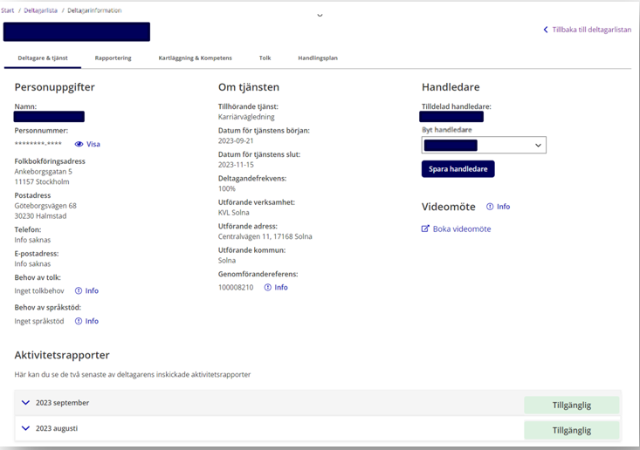
Deltagarkort- Deltagare & tjänst -Aktivitetsrapporter
Under Deltagare & tjänst har du som tilldelad handledare tillgång till aktivitetsrapporter.
Du ser rapporterna för de senaste två månaderna.
Status på aktivitetsrapporter:
Tillgänglig innebär att rapporten skickats in digitalt och du kan ta del av informationen.
Klicka på nedåtpilen till höger bredvid årtal och månad för att se rapportens innehåll.
Ej tillgänglig digitalt innebär att rapporten inte skickats in den digitala vägen och kan då inte visas.
Mer information gällande aktivitetsrapporter finns tillgängligt i FAQ delad handlingsplan på hemsidan:
Frågor och svar - Arbetsförmedlingen (arbetsformedlingen.se)

Slide 14
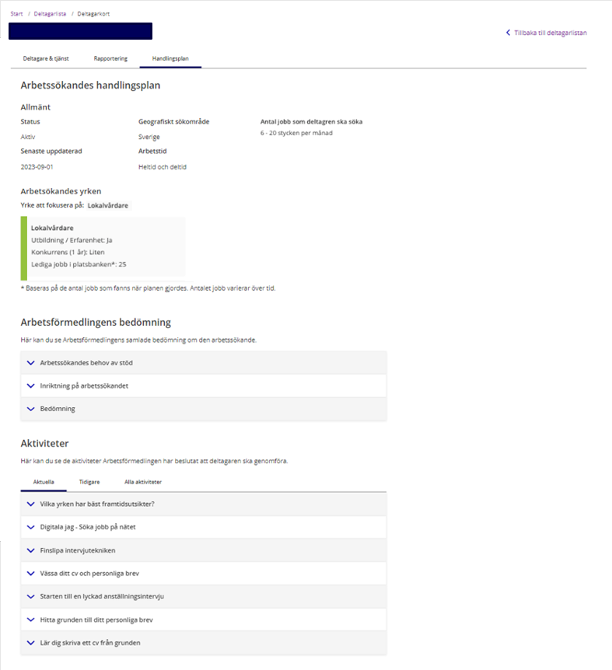
Deltagarkort- Handlingsplan
Informationen i handlingsplanen är en spegling av den handlingsplan som Arbetsförmedlingen gjort tillsammans med deltagaren.
Handlingsplanen uppdateras om det sker några förändringar i planeringen med Arbetsförmedlingen.
Rubriker kan se olika ut beroende på när handlingsplanen upprättades, informationen du kan ta del av finns dock samlad i samma vy.
Mer information finns tillgänglig i FAQ delad handlingsplan på hemsidan:
Frågor och svar - Arbetsförmedlingen (arbetsformedlingen.se)

Slide 15
Boka ett första möte med deltagaren
Nu ska du boka in ett första möte med deltagaren.
Du kan välja att kontakta deltagaren på ett eller flera olika sätt, via brev, sms, epost eller telefon.
Det viktiga är att du får en bekräftelse från deltagaren.

Slide 16
Del 1 - Fördjupad kartläggning, introduktion och gemensam planering
Nu är deltagaren bokad till ett första möte och tjänsten är igång. Del 1 innehåller obligatoriska och valbara aktiviteter där innehållet blir ett underlag för den fortsatta vägledningen i del 2
Om ni kommer fram till att deltagaren saknar förutsättningar för att kunna ta del av tjänsten ska du kontakta Arbetsförmedlingen. Använd då de kontaktvägar ni kommit överens om med den lokala Arbetsförmedlingen.
Obligatoriska aktiviteter del 1
Individuella kartläggningssamtal vid minst 2 tillfällen, minst 45 minuter per tillfälle.
Introduktion av tjänstens upplägg, mål och syfte
Identifiera behov av språktolk, teckenspråkstolk, språkstöd och behov av hjälpmedel, specialpedagogiskt stöd mm
Identifiera och dokumentera deltagarens yrkeserfarenheter och utbildningar från både Sverige och andra länder. Informera deltagaren att om hen är i behov av bedömning av utländsk examen, översätta betyg eller av validering ska hen kontakta Arbetsförmedlingen.
Identifiera deltagarens digitala kompetens och eventuellt behov av stöd.
Deltagaren ska få ett schema över sin tid i tjänsten.
Valbara aktiviteter del 1
Självständiga uppgifter kopplat till kartläggningssamtalen som kan genomföras på plats eller hemifrån.
Gruppskapande aktiviteter för att skapa förutsättningar för god gruppdynamik och aktiviteter eller övningar som kan bidra till en gedigen kartläggning.

Slide 17
Individuellt schema
Alla deltagare ska ha ett uppdaterat individuellt schema under hela insatsen.
I del 1 går du bland annat igenom obligatoriska och valbara aktiviteter i del 2 tillsammans med deltagaren och planerar innehåll, tid och plats.
Om deltagaren ska delta i aktiviteter som inte finns bland de obligatoriska och valbara aktiviteterna använder du den valbara aktiviteten Självständigt arbete.

Slide 18
Videomöten
Vid behov kan du kan även använda dig av Arbetsförmedlingens digitala tjänst Videomöte, där du kan genomföra säkrare samtal på distans med dina deltagare.
Observera att detta inte gäller för bokning av första möte. Ramar kring hur samtal, gruppaktiviteter etc. ska utföras framgår i förfrågningsunderlag.
För att använda, klicka på länken Boka videomöte i deltagarkortet för att komma till ett nytt fönster där du enkelt kan logga in med BankID.

Slide 19
Skapa och skicka rapporter

Slide 20
Gå in på ”Deltagarlistan”
För att skapa en rapport gå du in under fliken Deltagarlista.

Slide 21
Välj deltagare
Välj den deltagare som du vill skicka in en rapport för genom att klicka på namnet.

Slide 22
Fliken ”Rapportering”
När du valt deltagare kommer du till sidan för deltagarkort.
För att skapa en rapport eller se inskickade rapporter så klickar du på fliken Rapportering.

Slide 23
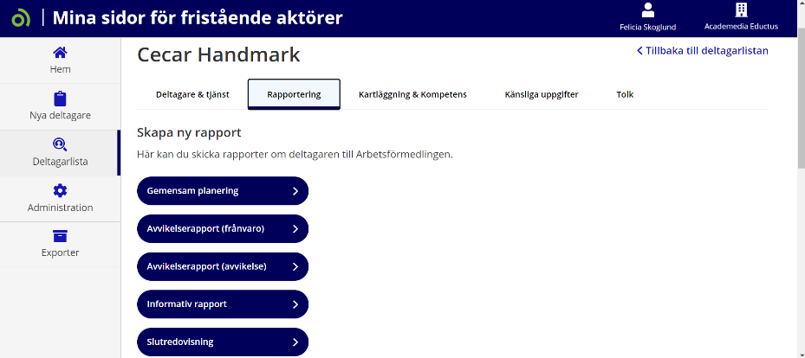
Skapa rapport
Här kan du välja vilken rapport du vill skapa, det finns fyra olika rapporter:
Gemensam planering
Avvikelse (frånvaro)
Avvikelse (avvikelse)
Informativ rapport
Slutredovisning
Du väljer vilken rapport du vill skapa genom att klicka på den blåa knappen för vald rapport.

Slide 24
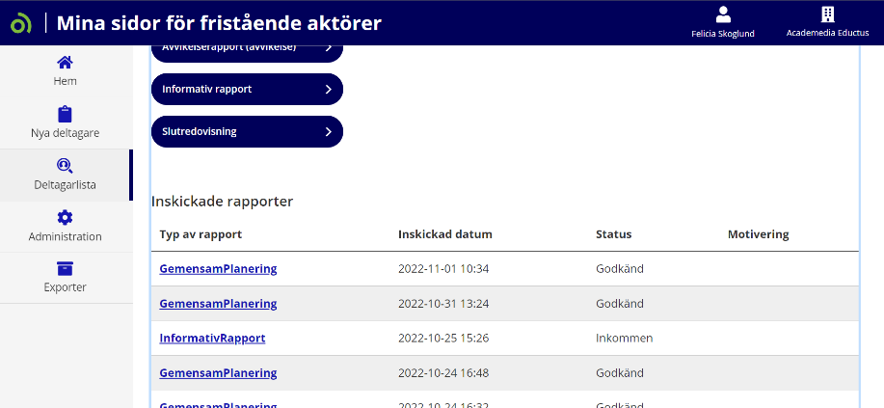
Inskickade rapporter
Under fliken Rapportering och Inskickade rapporter ser du även en lista över de olika rapporter du har skickat in till Arbetsförmedlingen för deltagaren.
Under rubriken status ser du vilken status rapporten har.
Om statusen är misslyckad så kan du se en motivering till varför och vad som behöver göras.

Slide 25
Gemensam planering
När ni är klara med del 1 ska den gemensamma planeringen skickas in.
Den kan skickas in först på sjätte dagen i tjänsten och senast den tionde dagen.
Den ska alltså skickas in senast fem arbetsdagar efter att del 1 är avslutad.
För att skapa en rapport för gemensam planering går du in under fliken Rapportering i deltagarinformationen.
Klicka på knappen för Gemensam planering.

Slide 26
Distans
Inom KVL är det inte möjligt att ha gemensam planering på distans, utan den skall ske fysiskt, så på frågan om den arbetssökande deltar på distans så behöver ni klicka i Nej.

Slide 27
Aktiviteter
I det här stegen fyller du i de aktiviteter som du kommit överens om med deltagaren.
De första åtta aktiviteterna är obligatoriska och redan ifyllda.
Därutöver finns det fyra frivilliga val:
Rättigheter och skyldigheter i arbetslivet
Digital kompetens
Självständigt arbete
Studiebesök utbildningsanordnare

Slide 28
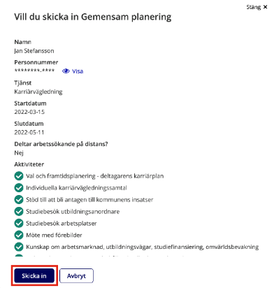
Förhandsgranska
Du kan granska den gemensamma planeringen genom att trycka på Förhandsgranska.
Klicka på Skicka in för att skicka in rapporten till Arbetsförmedlingen.
Om du vill stänga ner fönstret utan att skicka in rapporten klickar du på Avbryt.

Slide 29
Inskickade rapporter, gemensam planering
I Deltagarinformationen under fliken Rapportering,
syns nu den inskickade gemensamma planeringen under Inskickade rapporter.

Slide 30
Del 2 – Kvalificerad karriärvägledning
Nu har deltagaren en planering och ett schema och går in i nästa del av tjänsten.
Del 2 ska resultera i en karriärplan med ett slutmål och en planering över vad deltagaren behöver göra för att nå målet.
I karriärplanen ska det också finnas ett eller flera alternativa mål med en planering, en backup om planeringen till det tänkta målet av någon anledning inte går att genomföra.
Karriärplanen ingår i slutredovisningen.

Slide 31
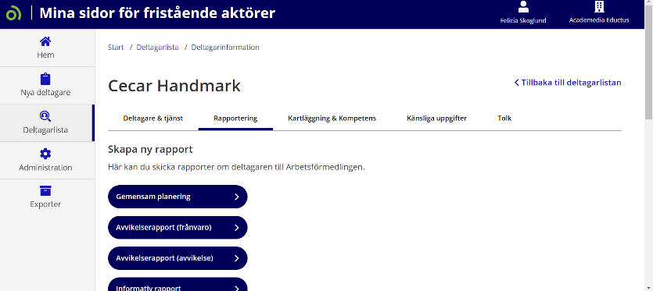
Skapa avvikelserapport
För att skapa en avvikelserapport går du in under fliken Rapportering i deltagarinformationen.
Välj sedan
Avvikelserapport (Frånvaro)
(exempelvis när deltagare varit frånvarande pga. Sjukdom, vård av barn, arbete, utbildning eller annan känd orsak)
Avvikelserapport (Avvikelse) beroende på vilken typ av avvikelse du vill rapportera.
(exempelvis när deltagare tackat nej till insats eller aktivitet, erbjudet arbete, misskött eller stört verksamheten)

Slide 32
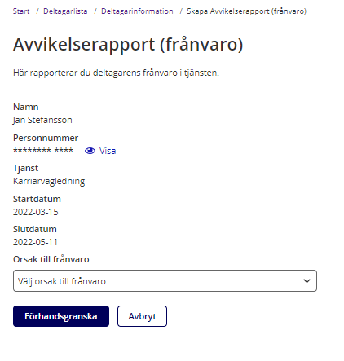
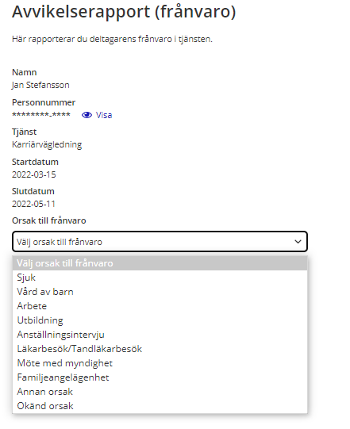
Avvikelserapport frånvaro välj orsak
Under Orsak till frånvaro väljer du orsaken till deltagarens frånvaro i rullistan.

Slide 33
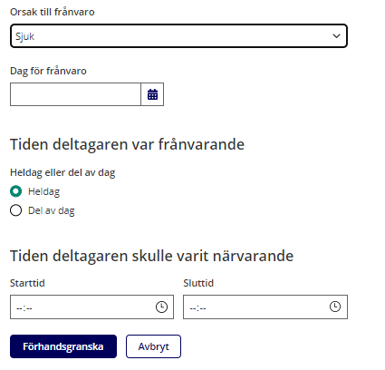
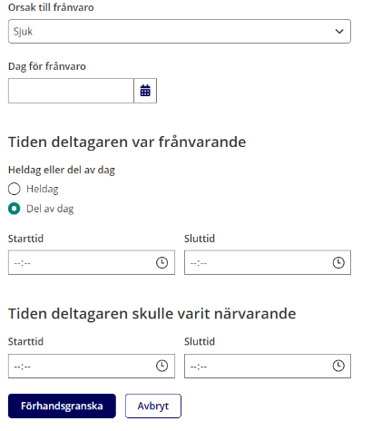
Frånvaro välj dag
När du klickat på vald orsak behöver du välja vilken dag deltagaren har varit frånvarande.
Ange sedan om frånvaron gäller heldag eller del av dag.
Lägg in start- och sluttid för när deltagaren skulle ha varit närvarande. Gäller frånvaron endast en del av dagen så lägger du även in start- och sluttid för frånvaron.
Klicka på Förhandsgranska för att komma vidare

Slide 34
Frånvaro annan orsak
Om du valt Annan orsak kommer det upp en fritextruta där du beskriver orsaken till deltagarens frånvaro.
Därefter fyller du i alla fält som för övriga frånvaro orsaker, se föregående bild.

Slide 35
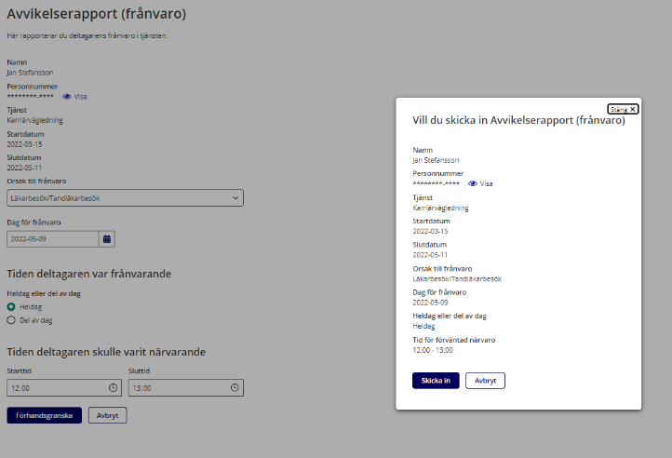
Frånvaro förhandsgranska
Kontrollera att informationen i avvikelserapporten stämmer.
För att skicka in rapporten till Arbetsförmedlingen klicka på knappen Skicka in

Slide 36
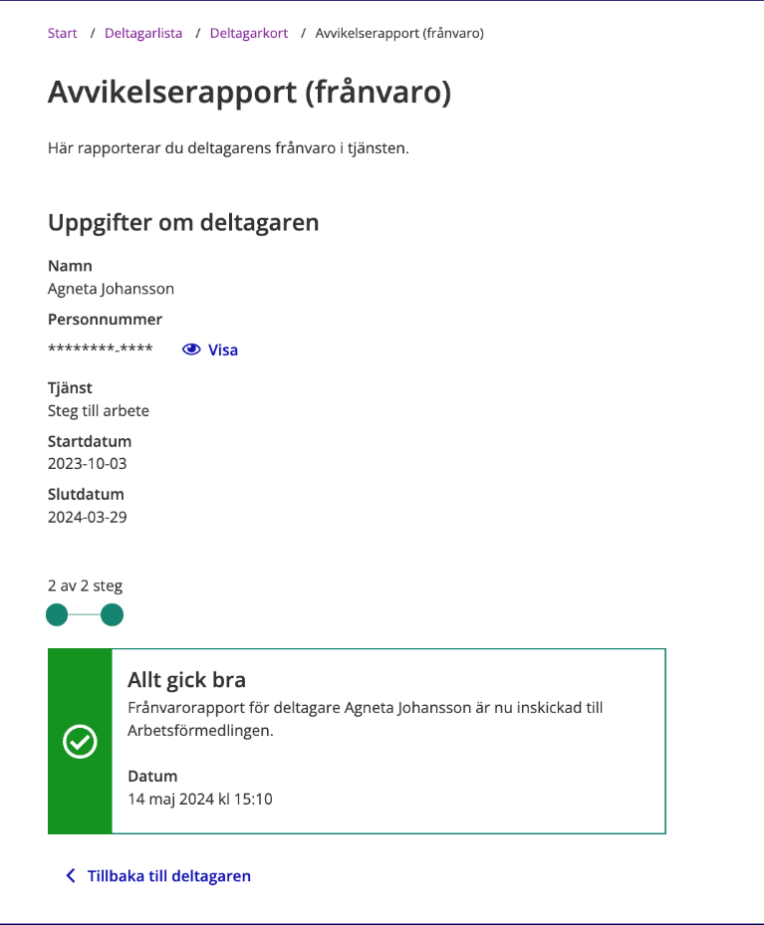
Avvikelserapport (frånvaro) inskickad
Om du har lyckats skicka in avvikelserapporten får du ett meddelande som säger ”Allt gick bra”.
Din avvikelserapport är nu inskickad till Arbetsförmedlingen och du kan gå tillbaka till deltagarkortet genom att klicka på Tillbaka till deltagaren.
Den nya statusen för avvikelserapporten kommer visas i listan för Inskickade rapporter.
I dagsläget syns inte avvikelserapportens status i Händelseöversikt eller Nya händelser.

Slide 37
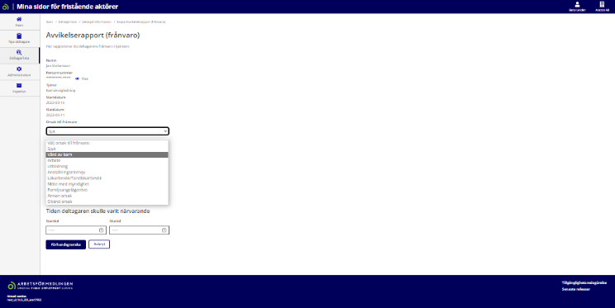
Rätta fel i en inskickad avvikelserapport (frånvaro)
För att rätta en felaktig avvikelserapport om frånvaro så ska du skicka in en ny avvikelserapport.
Välj Annan orsak i listan under rubriken Orsak till frånvaro.
I fritextfältet skriver du sedan RÄTTELSE eller KOMPLETTERING och det datum då den felaktiga rapporten skickades in. T.ex. RÄTTELSE 211117.
Skriv sedan in den korrekta informationen i fritextfältet och ange datum för frånvaron.
Klicka sedan på Förhandsgranska för att komma vidare”.

Slide 38
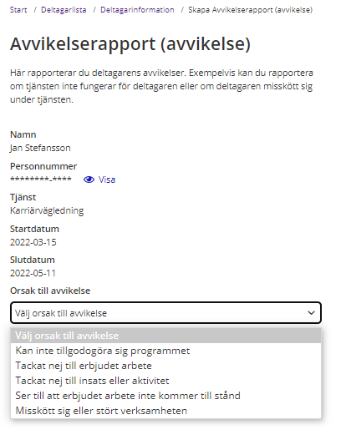
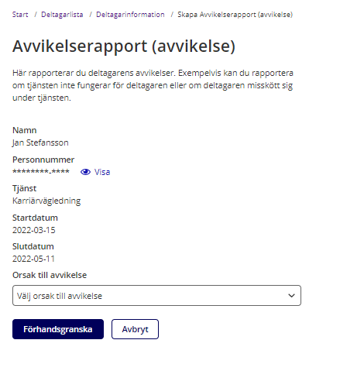
Avvikelserapport avvikelse välj orsak
Under Orsak till frånvaro väljer du orsaken till deltagarens frånvaro i rullistan.

Slide 39
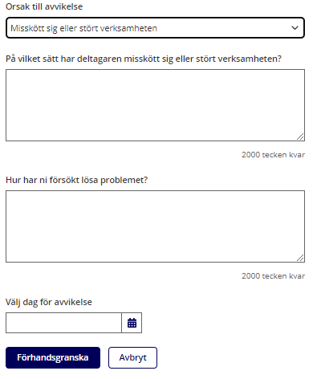
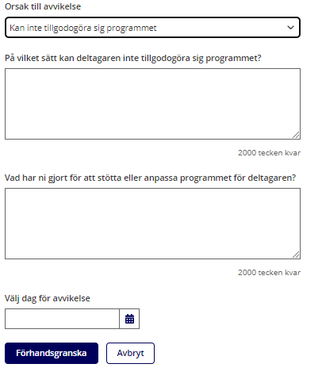
Avvikelse kan inte tillgodogöra sig programmet /misskötsamhet
Gäller avvikelserapporten en deltagare som inte kan tillgodogöra sig programmet eller en deltagare som misskött sig så ska du först beskriva problemet.
Sen ska du beskriva vad ni har gjort för att stötta deltagaren, hur ni har anpassat programmet eller vad ni har gjort för att försöka lösa problemet.
Ange vilken dag avvikelsen gäller för. Du kan välja ett datum bakåt i tiden men inte ett framåt i tiden.
Klicka på Förhandsgranska för att gå vidare.

Slide 40
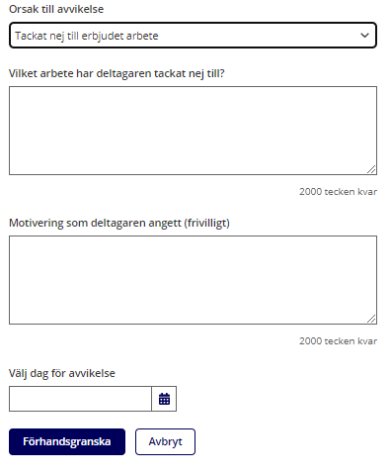
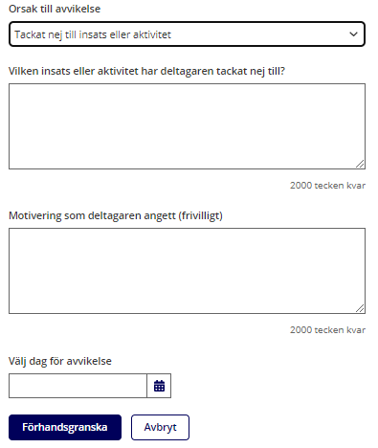
Avvikelse tackat nej till erbjudet arbete, insats eller aktivitet
Om avvikelserapporten gäller en deltagare som har tackat nej till ett arbete eller till en insats eller aktivitet ska du först ange vilket arbete eller insats/aktivitet det rör sig om.
Ange sedan den motivering deltagaren har uppgett till att hen tackat nej.
Ange vilken dag avvikelsen gäller för. Du kan välja ett datum bakåt i tiden men inte ett framåt i tiden.
Klicka på Förhandsgranska för att gå vidare.

Slide 41
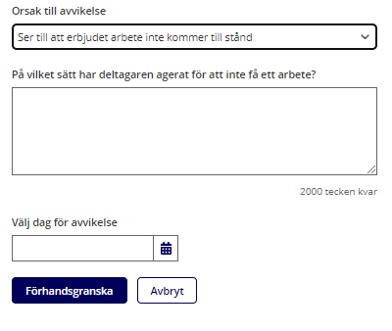
Avvikelse ser till att erbjudet arbete inte kommer till stånd
Om deltagaren har blivit erbjuden ett arbete och har agerat så att arbetet inte blir av, så beskriver du i fritextfältet på vilket sätt hen har agerat för att inte få arbetet.
Ange vilken dag avvikelsen gäller för. Du kan välja ett datum bakåt i tiden men inte ett framåt i tiden.
Du ska alltid rapportera en avvikelse så snart du får kännedom om den.
Eftersom du rapporterar avvikelsen det datum då du får reda på den behöver du inte ange Kännedomsdatum i Mina sidor för fristående aktörer.
Klicka på Förhandsgranska för att gå vidare.

Slide 42
Avvikelse förhandsgranska
Kontrollera att informationen i avvikelserapporten stämmer.
För att skicka in rapporten till Arbetsförmedlingen klicka på knappen Skicka in.

Slide 43
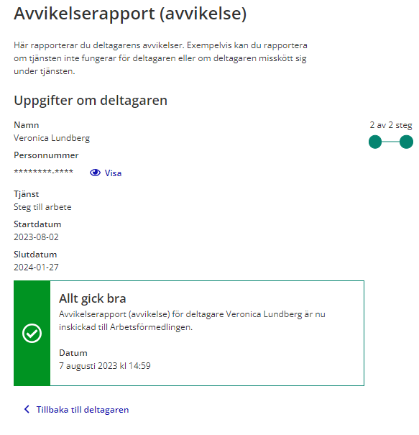
Avvikelserapport (avvikelse) inskickad
Om du har lyckats skicka in avvikelserapporten får du ett meddelande som säger ”Allt gick bra”.
Din avvikelserapport är nu inskickad till Arbetsförmedlingen och du kan gå tillbaka till deltagarkortet genom att klicka på Tillbaka till deltagaren.
Den nya statusen för avvikelserapporten kommer visas i listan för Inskickade rapporter.
I dagsläget syns inte avvikelserapportens status i Händelseöversikt eller Nya händelser.

Slide 44
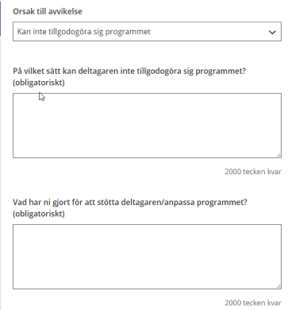
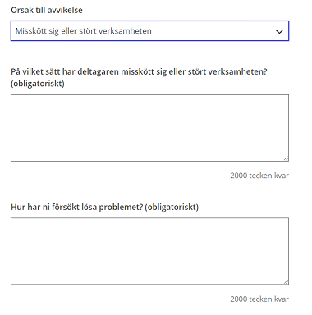
Rätta fel i inskickad avvikelserapport (avvikelse)
För att rätta en felaktig avvikelserapport om avvikelse ska du skicka in en ny avvikelserapport.
Välj samma orsak till avvikelse som du gjorde på den felaktiga rapporten. I fritextfältet skriver du sedan RÄTTELSE eller KOMPLETTERING och det datum då du skickade in den felaktiga avvikelserapporten
T. ex RÄTTELSE 211117.
Fyll sedan i den korrekta informationen i fritextfälten.
Ange datum för när avvikelsen inträffade och klicka på Förhandsgranska för att granska och skicka in rättelsen.

Slide 45
Informativ Rapport
Det är möjligt att skicka in informativa rapporter för deltagare i tjänsten.
Informativ rapport innebär att du kan lämna skriftig information till Arbetsförmedlingen eller initiera behov av kontakt för deltagare i tjänsten.
Den informativa rapporten skickas in under rapportering, på deltagarkortet, liksom där de andra rapporter kan hittas.

Slide 46
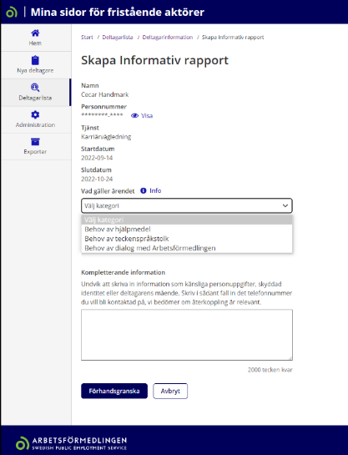
Skapa informativ rapport, utan bilaga
Välj vad ärendet gäller i listan under rubriken Vad gäller ärendet.
Skriv sedan vad du vill informera Arbetsförmedlingen om i fritextfältet.
Tänk på att inte skriva känsliga personuppgifter, uppgifter som handlar om hur deltagaren mår eller uppgifter som rör en person med skyddad identitet. Skriv även dina kontaktuppgifter så att Arbetsförmedlingen kan komma i kontakt med dig om det behövs i ärendet.
När du är färdig klicka på knappen Förhandsgranska för att förhandsgranska och sedan skicka in rapporten.

Slide 47
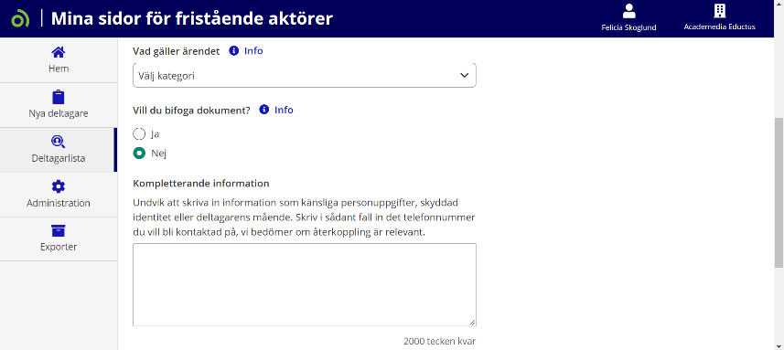
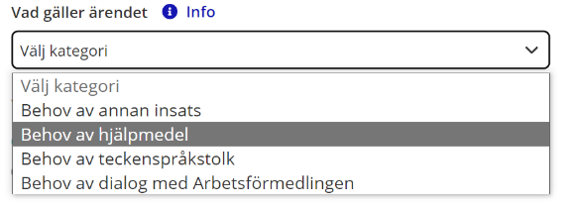
Skapa informativ rapport, med bilaga
Välj vad ärendet gäller i listan under rubriken Vad gäller ärendet.

Slide 48
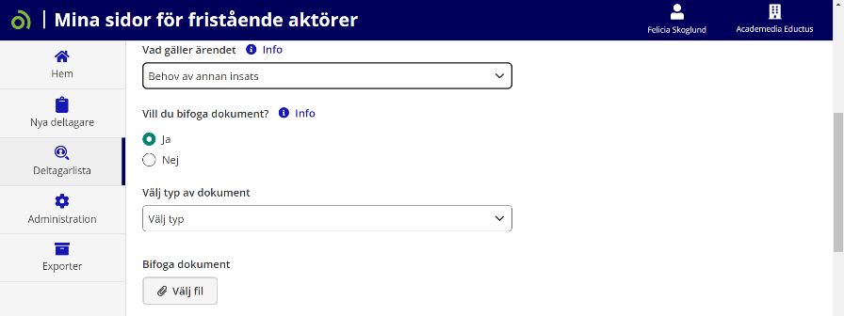
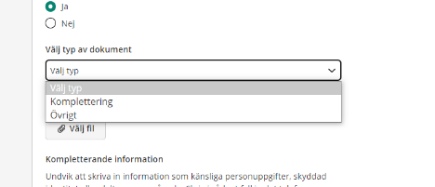
Skapa informativ rapport, med bilaga - Välj typ av dokument
Klicka Ja på frågan vill du bifoga dokument?
Välj typ av dokument.
Välj fil som ska bifogas.
Observera att filen måste vara i PDF format och max 10 mb.

Slide 49
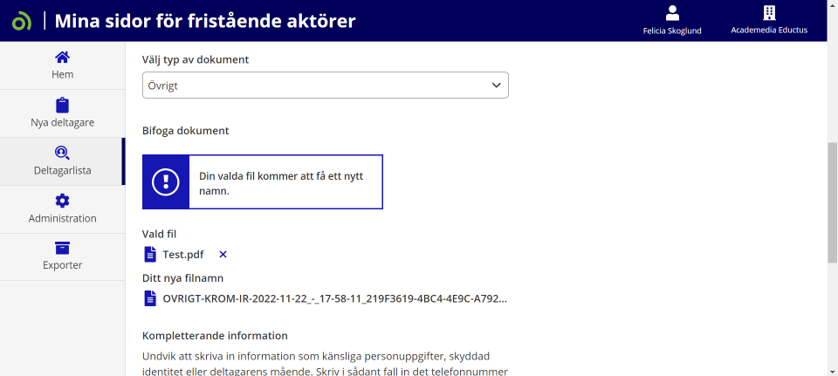
Bilagan kommer få ett nytt filnamn utifrån vald typ av dokument (Övrigt > OVRIGT)

Slide 50
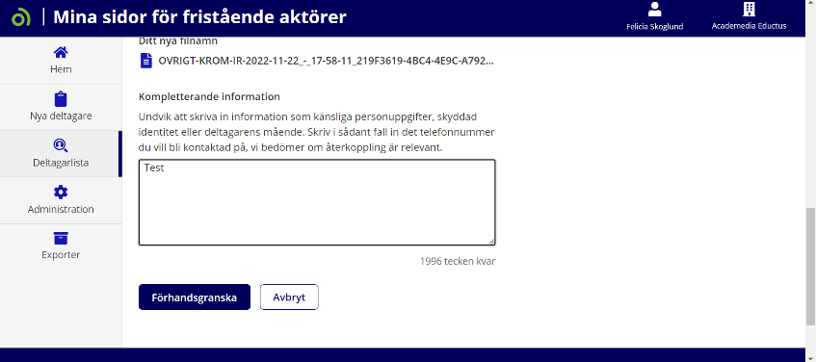
Skapa informativ rapport, med bilaga - Fyll i kompletterande information vid behov
Skriv sedan vad du vill informera Arbetsförmedlingen om i fritextfältet.
Tänk på att inte skriva känsliga personuppgifter, uppgifter som handlar om hur deltagaren mår eller uppgifter som rör en person med skyddad identitet. Skriv även dina kontaktuppgifter så att Arbetsförmedlingen kan komma i kontakt med dig om det behövs i ärendet.
När du är färdig klicka på knappen Förhandsgranska för att förhandsgranska och sedan skicka in rapporten.

Slide 51
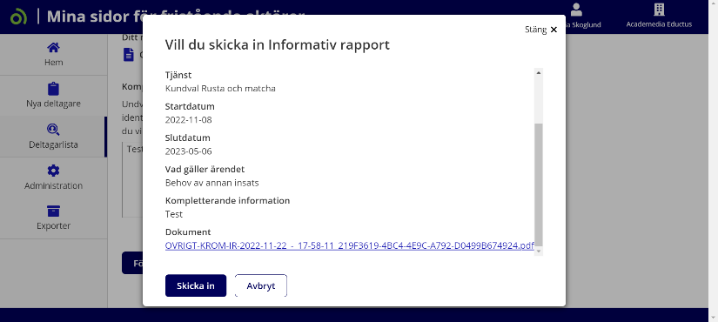
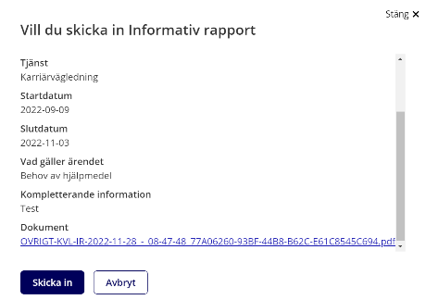
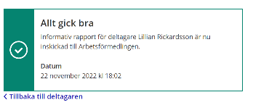
Skapa informativ rapport, med bilaga - Förhandsgranska & Skicka in
Klicka Skicka in om all information stämmer.
Om allt gått bra så får du en grön ruta med informationen Allt gick bra.

Slide 52
Slutredovisning
Slutredovisningen ska dokumenteras i Mina sidor fristående aktörer men det finns inga kopplingar till deltagarens ”Mina sidor”. Deltagaren behöver därför ta del av sin karriärplan på annat lämpligt sätt.
Slutredovisningen ska lämnas in senast fem (5) arbetsdagar efter att deltagaren avslutat tjänsten.
När en gemensam planering har skickats in till Arbetsförmedlingen ska alltid en slutredovisning skickas in, oavsett om tjänsten avbrutits.
Om tjänsten avbryts innan dag 15 dagar utgår endast startersättning.
Slutredovisningen är en beskrivning av deltagarens framsteg och utveckling under tiden i tjänsten samt vad deltagaren har fått med sig efter de aktiviteter som ingått under tjänstens gång.
Deltagarens fortsatta karriärplan ska innehålla deltagarens väl underbyggda och realistiska mål för arbete (som i vissa fall uppnås via studier). Ett huvudmål och minst ett alternativ mål om förutsättningarna skulle förändras för deltagaren ska finnas med.
I planeringen för hur huvudmål och delmål kan nås, ska ungefärliga tidpunkter för varje steg anges.
Slutredovisningen ska upprättas tillsammans med deltagaren.

Slide 53
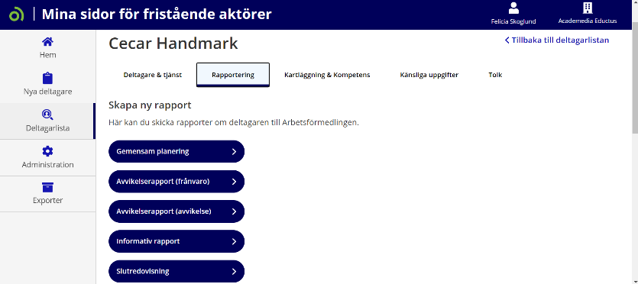
Skapa slutredovisning
För att skapa en Slutredovisning går du in under fliken Rapportering i deltagarinformationen.
Klicka på knappen Slutredovisning.

Slide 54
Information
Se över att informationen stämmer och klicka därefter på knappen Vidare till steg 2.
Slutredovisningen ska skickas in senast 5 arbetsdagar efter avslutad tjänst.

Slide 55
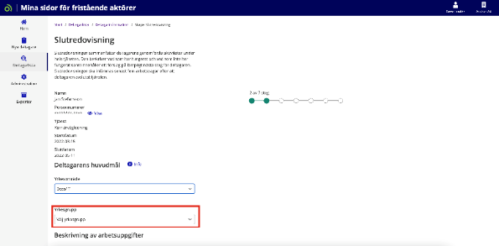
Huvudmål
I följande steg ska du nu beskriva deltagarens huvudmål som ni tillsammans kommit fram till under tjänstens gång.
Börja med att välja yrkesområde genom att klicka på rullisten under Yrkesområde.
Därefter väljer du yrkesgrupp i rullisten under rubriken Yrkesgrupp.

Slide 56
Arbetsuppgifter
Här fortsätter du med att beskriva vilka arbetsuppgifter som passar för deltagaren.
Fyll i det i fritextrutan under Beskrivning av arbetsuppgifter

Slide 57
Motivering huvudmål
Motivera valet av huvudmål genom att markera de alternativ som stämmer överens med deltagaren.
Följande alternativ finns:
Matchar deltagarens intressen
Arbetsuppgifterna matchar deltagarens förmåga
Hög efterfrågan på arbetsmarknaden
Kompletterar deltagarens nuvarande utbildning
Kompletterar deltagares tidigare erfarenheter
Annat
Gå därefter vidare genom att klicka på knappen Vidare till steg 3

Slide 58
Planerad väg
Nu ska du beskriva deltagarens planerade väg för att nå sitt huvudmål.
Börja med att klicka på rullisten under Steg 1 för att välja typ av steg.
Det finns tre olika val:
Studera reguljär utbildning
Lämpliga kompletterande insatser
Annat

Slide 59
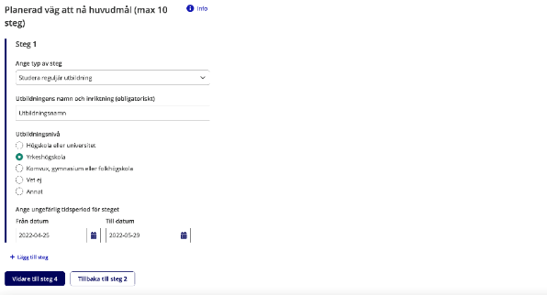
Studera
Vid valet Studera reguljär utbildning behöver du fylla i utbildningens namn och inriktning i rutan.
Därefter väljer du studiernas utbildningsnivå genom att klicka i cirkeln vid respektive val.

Slide 60
Studera, tidsperiod
Ange en ungefärlig tidsperiod för studierna.
Klicka på den lilla ikonen för kalender och välj datum.
För att gå vidare, klicka på knappen Vidare till steg 4.
Observera att datumfält ska fyllas i.

Slide 61
Kompletterande insats
Vid valet Lämpliga kompletterande insatser
behöver du fylla i typ av behov. Det gör i rullisten under Ange behov

Slide 62
Tidsperiod
Ange en ungefärlig tidsperiod för när deltagaren ska genomföra insatsen.
Klicka på den lilla ikonen för kalender och välj datum.
För att gå vidare, klicka på knappen Vidare till steg 4.
Observera att datumfält ska fyllas i.

Slide 63
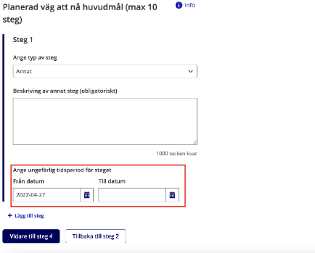
Annat, beskrivning
När du väljer Annat behöver du beskriva vad steget innebär. Det gör du i fritextrutan Beskrivning av annat steg.
Ange en ungefärlig tidsperiod för när deltagaren ska genomföra steget.
Klicka på den lilla ikonen för kalender och välj datum.
För att gå vidare, klicka på knappen Vidare till steg 4.
Observera att datumfälten ska fyllas i.

Slide 64
Lägg till eller ta bort steg
Vid behov kan du lägga till flera steg, klicka då på + Lägg till steg i nedre vänstra hörnet.
Du kan även ta bort ett steg genom att klicka på X Ta bort uppe i högra hörnet.

Slide 65
Alternativa mål
I följande steg ska du nu beskriva deltagarens alternativa mål som ni tillsammans kommit fram till under tjänstens gång.
Börja med att välja yrkesområde genom att klicka på rullistan under Yrkesområde.
Därefter väljer du yrkesgrupp i rullistan under rubriken Yrkesgrupp.

Slide 66
Arbetsuppgifter, alternativt mål
Här fortsätter du med att beskriva vilka arbetsuppgifter som passar för deltagaren.
Fyll i det i fritextrutan under Beskrivning av arbetsuppgifter.

Slide 67
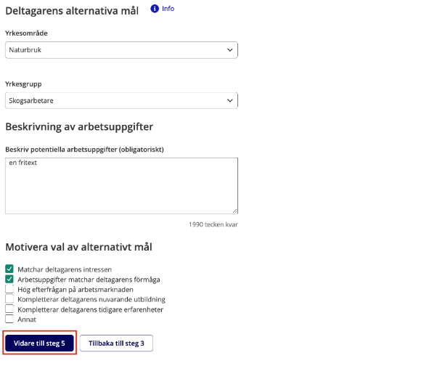
Motivering alternativt mål
Motivera valet av alternativt mål genom att markera de alternativ som stämmer överens med deltagaren.
Följande alternativ finns:
Matchar deltagarens intressen
Arbetsuppgifterna matchar deltagarens förmåga
Hög efterfrågan på arbetsmarknaden
Kompletterar deltagarens nuvarande utbildning
Kompletterar deltagares tidigare erfarenheter
Annat
Gå därefter vidare genom att klicka på knappen Vidare till steg 5.

Slide 68
Planerad väg (alternativt mål)
Nu ska du beskriva deltagarens planerade väg för att nå sitt alternativa mål.
Börja med att klicka på rullistan under Steg 1 för att välja typ av steg.
Det finns tre olika val:
Studera reguljär utbildning
Lämpliga kompletterande insatser
Annat

Slide 69
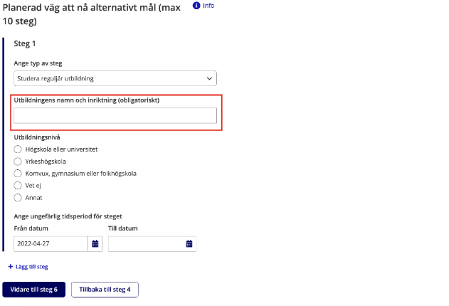
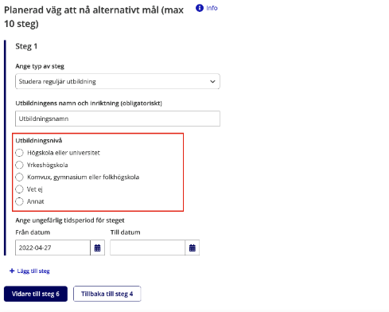
Studera, alternativt mål
Vid valet Studera reguljär utbildning behöver du fylla i utbildningens namn och inriktning i rutan.
Därefter väljer du studiernas utbildningsnivå genom att klicka i cirkeln vid respektive val.

Slide 70
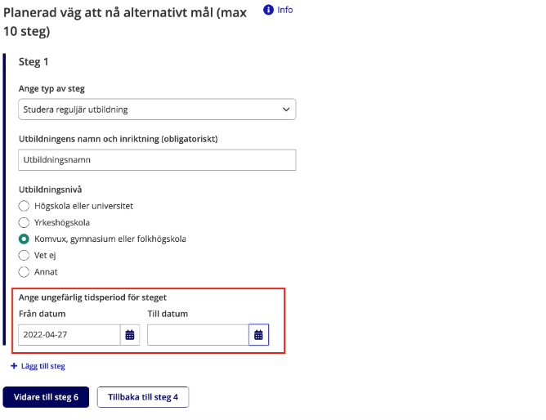
Studera, tidsperiod alternativt mål
Ange en ungefärlig tidsperiod för studierna.
Klicka på den lilla ikonen för kalender och välj datum.
För att gå vidare, klicka på knappen Vidare till steg 4.
Observera att datumfälten ska fyllas i.

Slide 71
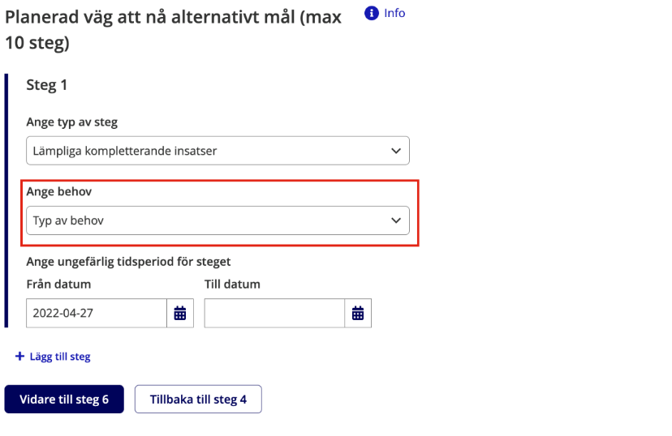
Kompletterande insatser
Vid valet Lämpliga kompletterande insatser behöver du fylla i typ av behov.
Det gör du i rullistan under Ange behov.
Observera att datumfälten ska fyllas i.

Slide 72
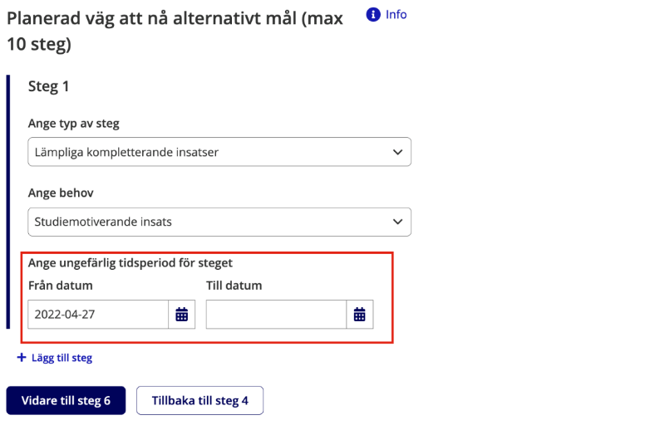
Tidsperiod kompletterande insatser
Ange en ungefärlig tidsperiod för när deltagaren ska genomföra insatsen.
Klicka på den lilla ikonen för kalender och välj datum.
För att gå vidare, klicka på knappen Vidare till steg 4.
Observera att datumfälten ska fyllas i.

Slide 73
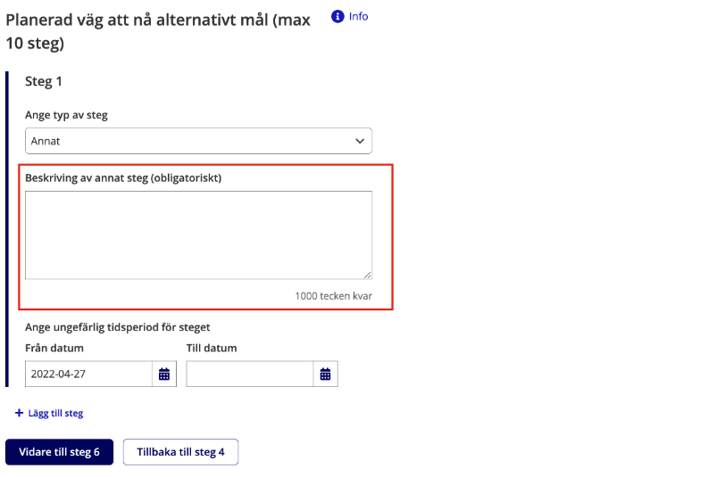
Annat, beskrivning alternativt mål
När du väljer Annat behöver du beskriva vad steget innebär. Det gör du i fritextrutan Beskrivning av annat steg.

Slide 74
Annat ange tidsperiod
Ange en ungefärlig tidsperiod för när deltagaren ska genomföra steget.
Klicka på den lilla ikonen för kalender och välj datum.
För att gå vidare, klicka på knappen Vidare till steg 6.
Observera att datumfälten ska fyllas i.

Slide 75
Lägg till eller ta bort steg, alternativt mål
Vid behov kan du lägga till flera steg, klicka då på + Lägg till steg i nedre vänstra hörnet.
Du kan även ta bort ett steg genom att klicka på X Ta bort uppe i högra hörnet.

Slide 76
Studiebesök utbildningsanordnare/arbetsplats
Här anger du om deltagaren har genomfört studiebesök hos en utbildningsanordnare eller på en arbetsplats under sin karriärvägledning.
Börja med att välja typ av studiebesök i rullisten under Typ av studiebesök.
Fyll i namnet på utbildningsanordnaren eller namnet på arbetsplatsen.
I det fall deltagaren inte deltar i studiebesöket, fyll i enligt nedan för att komma vidare:
Utbildningsanordnare/arbetsplats: Studiebesök har ej ägt rum. Motivering: Beskriv varför studiebesöket uteblev + antal inbjudningar till studiebesöket.

Slide 77
Motivering
Här fyller du i en motivering varför studiebesöket hos utbildningsanordnaren eller på arbetsplatsen var relevant för deltagaren.

Slide 78
Lägg till studiebesök
Om deltagaren har genomfört flera studiebesök kan du lägga till flera genom att klicka på + Lägg till studiebesök.
Du kan lägga till max 7 studiebesök.
Du kan även ta bort studiebesök du matat in genom att klicka på X Ta bort

Slide 79
Kompletterande information
Här ska du ange om det finns kompletterande information eller inte och i sådant fall om den har kommunicerats till Arbetsförmedlingen.
Det gör du genom att klicka i cirkeln framför ditt val.
När du har fyllt i, klicka på Förhandsgranska.

Slide 80
Förhandsgranska & skicka in slutredovisning
Klicka på Förhandsgranska och se över informationen så att den är korrekt och klicka därefter på Skicka in Slutredovisning.

Slide 81
Avslag på slutredovisning
Om Arbetsförmedlingen gör avslag på en inskickad slutredovisning ser du det på Deltagarlistan under kolumnen Status. Om du klickar på Visa händelser kan du se aktuell status för varje händelse.
Du kan även se det i Deltagarlistan i fliken Rapportering under Inskickade rapporter.

Slide 82
Kartläggning & Kompetens
Kartläggning & kompetens använder du för att kartlägga deltagarens styrkor. Ni fyller tillsammans i och redigera informationen om deltagarens kompetenser och erfarenheter.
I dagsläget går informationen som redigeras och fylls i under kartläggning och kompetens inte tillbaka till Arbetsförmedlingen.

Slide 83
Välj deltagare, kartläggning & kompetens
För att komma till kartläggningen klickar du på Deltagarlistan och väljer därefter deltagare i listan genom att klicka på deltagarens namn.
Därefter klickar du på fliken
Kartläggning & kompetens.

Slide 84
Redigera
Här kan du tillsammans med deltagaren redigera informationen under varje rubrik genom att klicka på knappen Redigera.

Slide 85
Kompetens
Under Kompetens fyller du i deltagarens styrkor, intressen och andra erfarenheter som är viktiga i deltagarens arbetssökande.
Kryssa i de eventuella körkort deltagaren har och om deltagaren har tillgång till egen bil.

Slide 86
Utbildning, Arbetslivserfarenhet, Sökta jobb
Här fyller du in deltagarens utbildning/ar, tidigare arbetslivserfarenhet och sökta jobb. Du lägger till genom att klicka på + Lägg till xxx till höger under varje rubrik.
För att spara informationen du lagt till tryck på knappen Spara.

Slide 87
Utbildning
Fyll i namnet på utbildningen och därefter utbildningsnivån ex högskoleutbildning, yrkesutbildning etc.
Ange om deltagaren har utländsk utbildning genom att kryssa i rutan för ja eller nej.
Ange om den utländska utbildningen är godkänd genom att kryssa i respektive ruta.
Du kan hela tiden lägga till fler val under respektive rubrik genom att klicka på + Lägg till xxx.
Du kan även ta bort tillagda val genom att klicka på x Ta bort.

Slide 88
Arbetslivserfarenhet
Fyll titeln på det arbete du vill ange, därefter fyller du i namnet på företaget.
Ange start och slutdatum för när deltagaren arbetat på företaget.
Beskriv deltagarens arbetsuppgifter på företaget.
Du kan hela tiden lägga till fler val under respektive rubrik genom att klicka på + Lägg till xxx.
Du kan även ta bort tillagda val genom att klicka på x Ta bort.

Slide 89
Sökta jobb
Fyll i titeln på det jobb som deltagaren sökt, därefter fyller du i namnet på företaget.
Fyll i om arbetet kräver utbildning, ja eller nej.
Fyll i vilken utbildningsnivå som krävs för arbetet.
Ange om deltagaren har tidigare erfarenhet som överensstämmer med det sökta jobbet.
Du kan hela tiden lägga till fler val under respektive rubrik genom att klicka på + Lägg till xxx.
Du kan även ta bort tillagda val genom att klicka på x Ta bort.

Slide 90
Tolk

Slide 91
Tolktjänsten på Mina sidor för fristående aktörer
Inför möte
Sök upp aktuell deltagare
Klicka på fliken Tolk
Välj Boka tolk, Avboka tolk
Efter möte
Sök upp aktuell deltagare som mötet varit med
Klicka på fliken Tolk
Välj inleverans
Det finns ingen samlad översikt för tolktjänsten i dagsläget, utan du finner aktiviteterna på vardera deltagare.
I dagsläget kan du som leverantör endast boka distanstolk via tolktjänsten.

Slide 92
Tolktjänstens startsida
Klicka på fliken Tolk för att komma till tolktjänsten.
Därefter kan du välja mellan
Boka tolk
Avboka tolk
Inleverera tolk
Till höger på sidan ser du bokningarna listade i olika kategorier.

Slide 93
Bokningsformuläret
Bokningen
När du klickar på Boka tolk kommer du till bokningsformuläret. Fyll i följande uppgifter;
Obligatoriska uppgifter
Mötestyp
Platstolk se tillfällig rutin Aktuellt - Arbetsförmedlingen (arbetsformedlingen.se)
Tolkspråk
Datum
Start- och sluttid
Telefonnummer (beställaren)
Frivilliga uppgifter
Dialekt
Tolkens kön. Vill du inte specificera tolkens kön är redan valfritt ifyllt.
Missar du att fylla i obligatoriska uppgifter får du felmeddelande på vilka uppgifter som saknas.
För att kunna genomföra bokningen måste det vara minst 4 timmar innan tolktillfället.

Slide 94
Förhandsgranska bokningen
Innan du slutför bokningen får du möjlighet att förhandsgranska så att allting stämmer.
Stämmer allt i bokningen klickar du på Boka tolktillfälle

Slide 95
Bekräftelsen på din bokning
Vill du se fler detaljer om bokningen klickar du på Tillbaka till deltagaren.

Slide 96
Boknings-ID
Unika bokning-ID
Alla bokningar får ett unikt boknings-ID.
Du finner din boknings-ID genom att klicka på Se bokning.
v

Slide 97
Inleverera tolkbokning efter tolktillfället
Efter tolktillfället
När tolktillfället har passerat är det viktigt att du inlevererar detta i systemstödet.
Du hittar den bokning som ska inlevereras genom att klicka på inleverera tolk och sedan välj aktuell bokning med hjälp av pilen i rullistan.
Klicka på välj bokning för att komma vidare.

Slide 98
Utebliven tolk eller mötet blev längre
Utebliven tolk från mötet
Om tolken uteblev från mötet så anger du det genom att klicka i Ja
Mötet blev längre
Om tolktillfället blev längre än bokningen så lägger du till tiden.
Du avrundar uppåt till närmaste 15 minuters intervall.
Gå vidare genom att klicka på Förhandsgranska tolktillfälle

Slide 99
Förhandsgranska inleverans
Förhandsgranska inleveransen
Innan du bekräftar inleveransen kan du granska att uppgifterna stämmer.
Stämmer informationen klickar du på Inleverera tolktillfälle.
Inleverera tolktillfälle

Slide 100
Avboka tolk innan tolktillfället
Avboka tolk innan tolktillfället
Behöver du avboka ett tolktillfälle väljer du att klicka på knappen avboka och väljer den bokning du vill avboka med hjälp av pilen i rullistan.
Gå vidare genom att klicka på Förhandsgranska.

Slide 101
Förhandsgranska avbokningen
Förhandsgranska avbokningen
Innan du skickar in avbokningen kan du förhandsgranska den.
Klicka på avboka tolktillfälle.
Klickar du på Avbryt avbokning kommer du tillbaks till steget där du ska välja vilken bokningen du vill avboka.

Slide 102
Bekräftelse på avbokningen
Bekräftelse på avbokningen
När du avbokat tolktillfället ändras statusen i händelsen till avbokad.

Slide 103
Lämna synpunkter på tolkning
Hur gör du om tolkningen inte fungerar som den ska?
Synpunkter ska alltid göras så fort en avvikelse uppstått. Det är viktigt för att säkra kvaliteten och att avtalen följs. Synpunkter registreras av dig som tolkanvändare via ett formulär på Arbetsformedlingen.se
Exempel på synpunkter som ska lämnas till Arbetsförmedlingen
Tolken har uteblivit helt eller är försenad mer än 5 minuter
Tolkförmedlingen inte har levererat tolk enligt den bekräftade beställningen
Tolken har brutit mot tolkseden
Tolken brister i sina språkkunskaper eller i sin förmåga att tolka
Tolken visar dåligt bemötande
Tolken på eget initiativ avbryter tolkningen före överenskommen sluttid
Tolken befinner sig i olämplig miljö

Slide 104
Exportera deltagarinformation

Slide 105
Exportera deltagarinformation, datum & tjänst
För att exportera deltagare går du in under Exporter i det gråa fältet till vänster.
Välj sedan vilken tidsperiod du vill exportera information från. Tiden avser de deltagare som kommit in i Mina sidor för fristående aktörer under den angivna perioden (deltagarens avropsdatum).
Välj därefter vilken tjänst du vill exportera deltagare för:
Karriärvägledning, rusta och matcha eller alla tjänster.
Observera att om du bara har behörighet att arbeta med t.ex. karriärvägledning så kan du också endast exportera från denna tjänst.

Slide 106
Exportera deltagarinformation, deltagare
Välj om du vill exportera alla deltagare, deltagare som blivit tilldelade en handledare eller deltagare som ej blivit tilldelade.
Observera att du oavsett val endast kan exportera de deltagare som du har behörighet till.
Välj om du vill inkludera tidigare exporterade deltagare genom att bocka i rutan.
Välj om du vill exportera till Excel genom att bocka för Exportera i Excelformat. Om du inte väljer att exportera i Excelformat så får du informationen i CSV. Klicka på Exportera deltagare för att starta exporten.
Du kan endast exportera deltagarinformation för deltagare som är kopplade till samma utförande verksamhet och adress som du är inloggad på.

Slide 107
Exportera till Excel
Här ser du ett exempel på hur det ser ut i Excel när du har exporterat deltagarinformation från Mina sidor för fristående aktörer.
I exporten kan du till exempel hitta tolkbehov, och vilken deltagargrad deltagaren har.
Skulle en kolumn vara tom tillexempel avbrott beror detta på att det inte finns några avbrott vid denna export.

Slide 108
Maskade personuppgifter

Slide 109
Vem gör vad
Om Arbetsförmedlingen har anledning att inte visa en deltagares personuppgifter kommer dessa att maskas i systemstödet. Exempelvis om en deltagare får skyddade personuppgifter under tjänstens gång. Detta sker automatisk på en signal från Skatteverket. Samma signal går även till Arbetsförmedlingens interna system.
Vad gör Arbetsförmedlingen:
När en maskning har skett kommer Arbetsförmedlingen att kontakta er.
Vad gör du:
Så fort du fått signal om maskning måste du rensa bort deltagarens personuppgifter som sparats över i era egna system.
Viktigt! Tänk på att spara deltagarens kontaktuppgifter innan du rensar bort dessa.
Du behöver tillsammans med deltagaren bestämma hur er fortsatta kontakt ska se ut.

Slide 110
Så här ser det ut i systemstödet
Deltagarens personuppgifter maskas med texten Skyddad och Info saknas på alla platser i systemstödet där personuppgifter vanligtvis visas.

